Slide 1
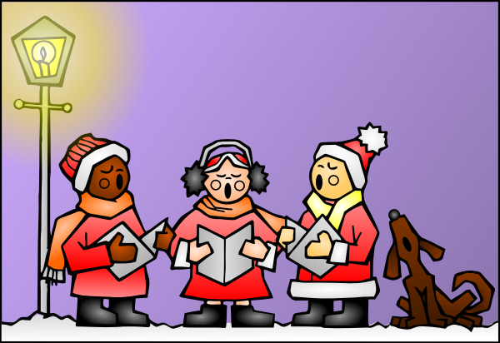
un chant de Noël
Notes:
http://www.clker.com/cliparts/Z/V/Z/X/N/3/christmas-carolers-hi.png

Slide 2
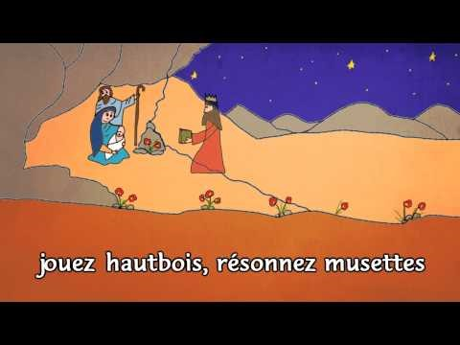
Il est né le divin enfant
Notes:
divin – normally pronounced ‘divin’ like ‘the number 20 – vingt’ but in this song, because of the liaison, it is pronounced as if it were spelt ‘divine’ i.e. a feminine ending, as though it were all one word ‘divinenfant’

Slide 3
Il est né le divin enfant
Il est né le divin enfant,
Jouez hautbois, résonnez musettes!
Il est né le divin enfant,
Chantons tous son avènement!
Depuis plus de quatre mille ans,
Nous le promettaient les prophètes.
Depuis plus de quatre mille ans,
Nous attendions cet heureux temps.
(Refrain)
Ah! qu'll est beau, qu'Il est charmant!
Que ses grâces sont parfaites!
Ah! qu'll est beau, qu'll est charmant!
Qu'il est doux ce divin Enfant!
(Refrain)
Une étable est son logement,
Un peu de paille, sa couchette,
Une étable est son logement,
Pour un Dieu quel abaissement!
(Refrain)
O Jésus! O Roi tout puissant!
Tout petit enfant que vous êtes,
O Jésus! O Roi tout puissant!
Régnez sur nous entièrement!
(Refrain)
Notes:
(Chorus)
He is born, the divine child,
Play, oboes, resound, bagpipes!
He is born, the divine child,
Let us sing of his coming!
For more than four thousand years,
The prophets promised Him to us.
For more than four thousand years,
We've been waiting for this happy time.
(Chorus)
Oh! How he's beautiful, how he's adorable,
How his charms are perfect!
Oh! How he's beautiful, how he's adorable,
How he's the gentle divine child!
(Chorus)
His lodging is a stable,
A little straw, his crib
His lodging is a stable,
How humble for a God!
(Chorus)
O Jesus! O Almighty King!
Such a little child that you are,
O Jesus! O Almighty King!
Reign over us completely!
(Chorus)

Slide 4
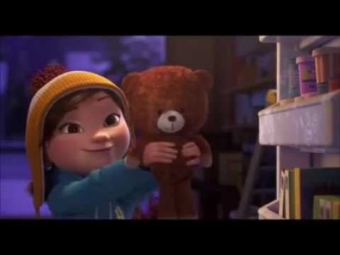
Lily et le bonhomme de neige

